Slide 1
Rocketeers
SteamPunk Arena

Slide 2
씬구성
메뉴 옵션
가이드
인게임 옵션
가이드
메인메뉴
플레이어수/팀 선택
캐릭터 선택
인게임
게임결과
크레딧
씬
패널

Slide 3
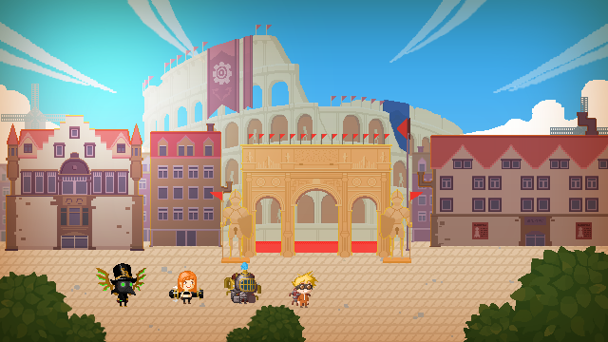
메인메뉴
T I T L E

Slide 4


메인메뉴
가이드패널 열기
게임 종료
EXIT
옵션패널 열기
OPTION
GUIDE
CREDIT
START
크레딧씬 열기
플레이어 선택 씬 열기

Slide 5
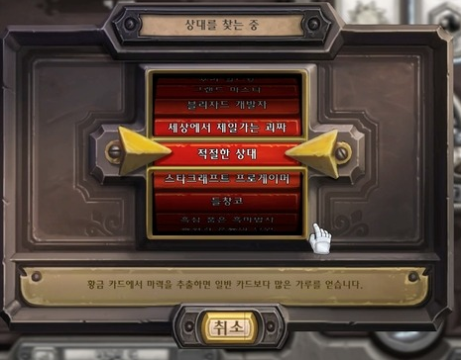
플레이어, AI, 캐릭터 선택
화면의 선택창은 아날로그로
돌아가는 이런 형태가 될 것
빨강, 파랑, 노랑, 초록 4개 중 선택
유저, CPU모두 아닐때는 비활성화
유저가 선택하고 나서
유저가 직접 CPU선택
Player1/2/CPU/Off
선택가능
유저가 두명일 경우에는 먼저 선택한 사람이 CPU 캐릭터 선택
유저일 경우에는 자동으로 비활성화
CPU일 경우에만 활성화
플레이어 선택
캐릭터 선택
Player 1
팀
X
1P
CPU
캐릭터1
캐릭터2
Player 2
팀
X
CPU
팀
Easy
2P
Off
팀
Off
캐릭터3
캐릭터4
Done
Quit

Slide 6

메인화면 옵션
O P T I O N
MASTER
BGM
음소거
SFX
음소거
Ok
Cancel

Slide 7
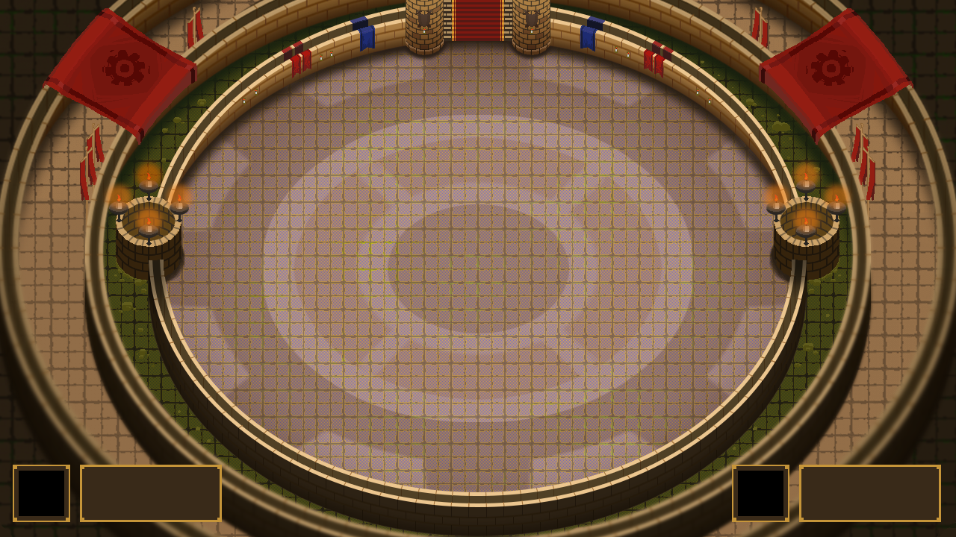



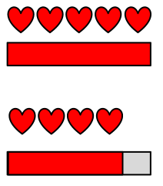
인게임 화면
제한시간 표시
카메라 범위
플레이어 상태창

Slide 8
인게임 옵션
O P T I O N
MASTER VOLUME
가이드 패널
띄우기
GUIDE
인게임씬
돌아가기
RETURN
메인 메뉴
씬 이동
MAIN MENU

Slide 9
게임 결과창
Player 1 W I N
SELECT CHARACTER
MAIN
MENU
RETRY

Slide 10
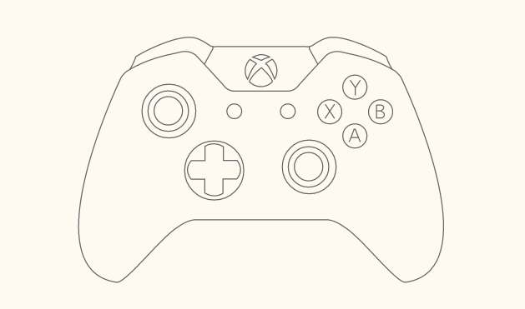
가이드
G U I D E
조이패드, 상하좌우 : 이동
동그라미, L ctrl : 일반공격
세모, L shift : 충전
엑스, Z : 회피
충전 중 동그라미, L ctrl : 특수공격
스타트, esc : 옵션
CLOSE

Slide 11
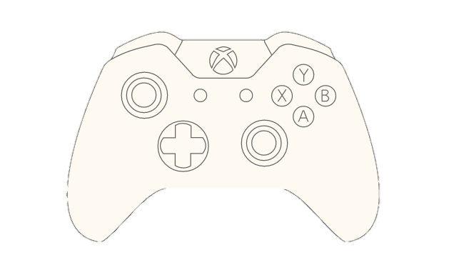
조이패드, 상하좌우 : 이동
동그라미, L ctrl : 일반공격
세모, L shift : 충전
엑스, Z : 회피
충전 중 동그라미, L ctrl : 특수공격
스타트, esc : 옵션
가이드
G U I D E
Charge
Option
Special Attack
Move
Attack
Evade
CLOSE

Slide 12
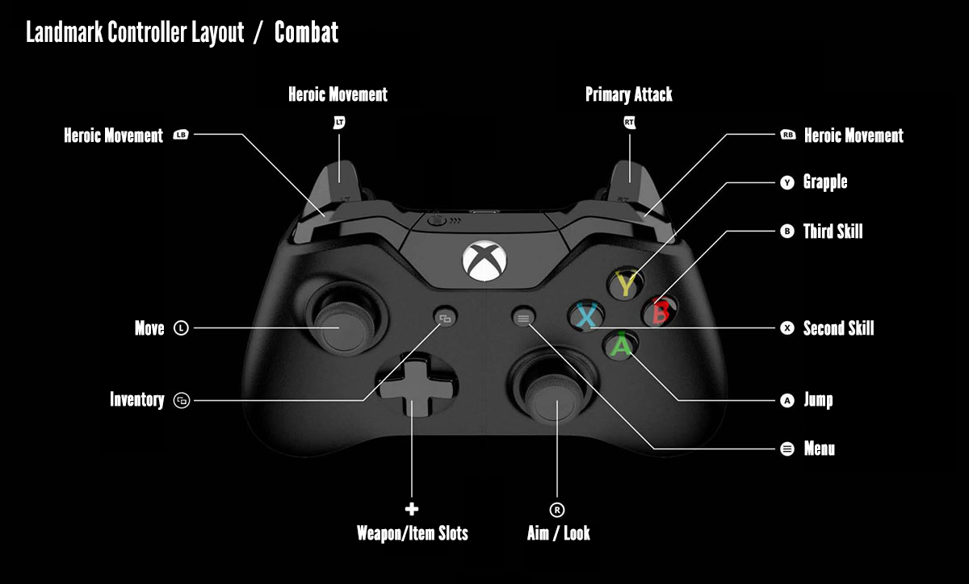

Slide 13

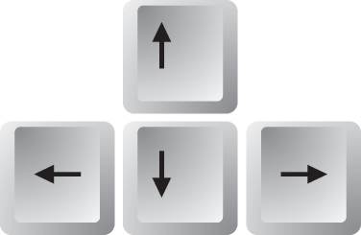




Slide 14
크레딧
아무 버튼이나 누르면 메인화면으로
C R E D I T
Programming
Geun Hee Park
Young Chan Park
Director, Design
Yun-Seok Seo
Art, UI
Dae Jin Park
Music, Sound
Yo Han Goe
Special Thanks

Slide 15
게임 시스템

Slide 16

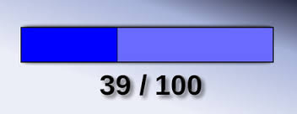
게임방법
조작법
이동(Move): 상화좌우 8방향 이동
부스터(Launch): MP를 소모하고 특정 방향으로 부스터를 쓰면서 돌진, 적을 맞추면 하트를 하나 깎는다(오래눌렀다 뗄수록 멀리 날아간다).
충전(Charge): MP를 충전시킨다. 충전 중에 공격(Launch)버튼을 누르면 특수기술이 나간다(캐릭터마다 다르다).
회피(Evade): 짧은 시간 무적이 되고 특정 방향으로 짧게 뛴다.
스테이터스
하트(HP): 체력, 1~5 사이의 값을 가지며 데미지를 받으면 한개씩 깎이고 0이 되면 죽는다.
연료(MP): 마나, 1~100사이의 값을 가진다. 공격을 할때마다 감소, 충전키를 누르고 있으면 오른다.

Slide 17
게임 룰 - 승리조건
HP가 먼저 0이 되는 쪽이 진다.
120

Slide 18
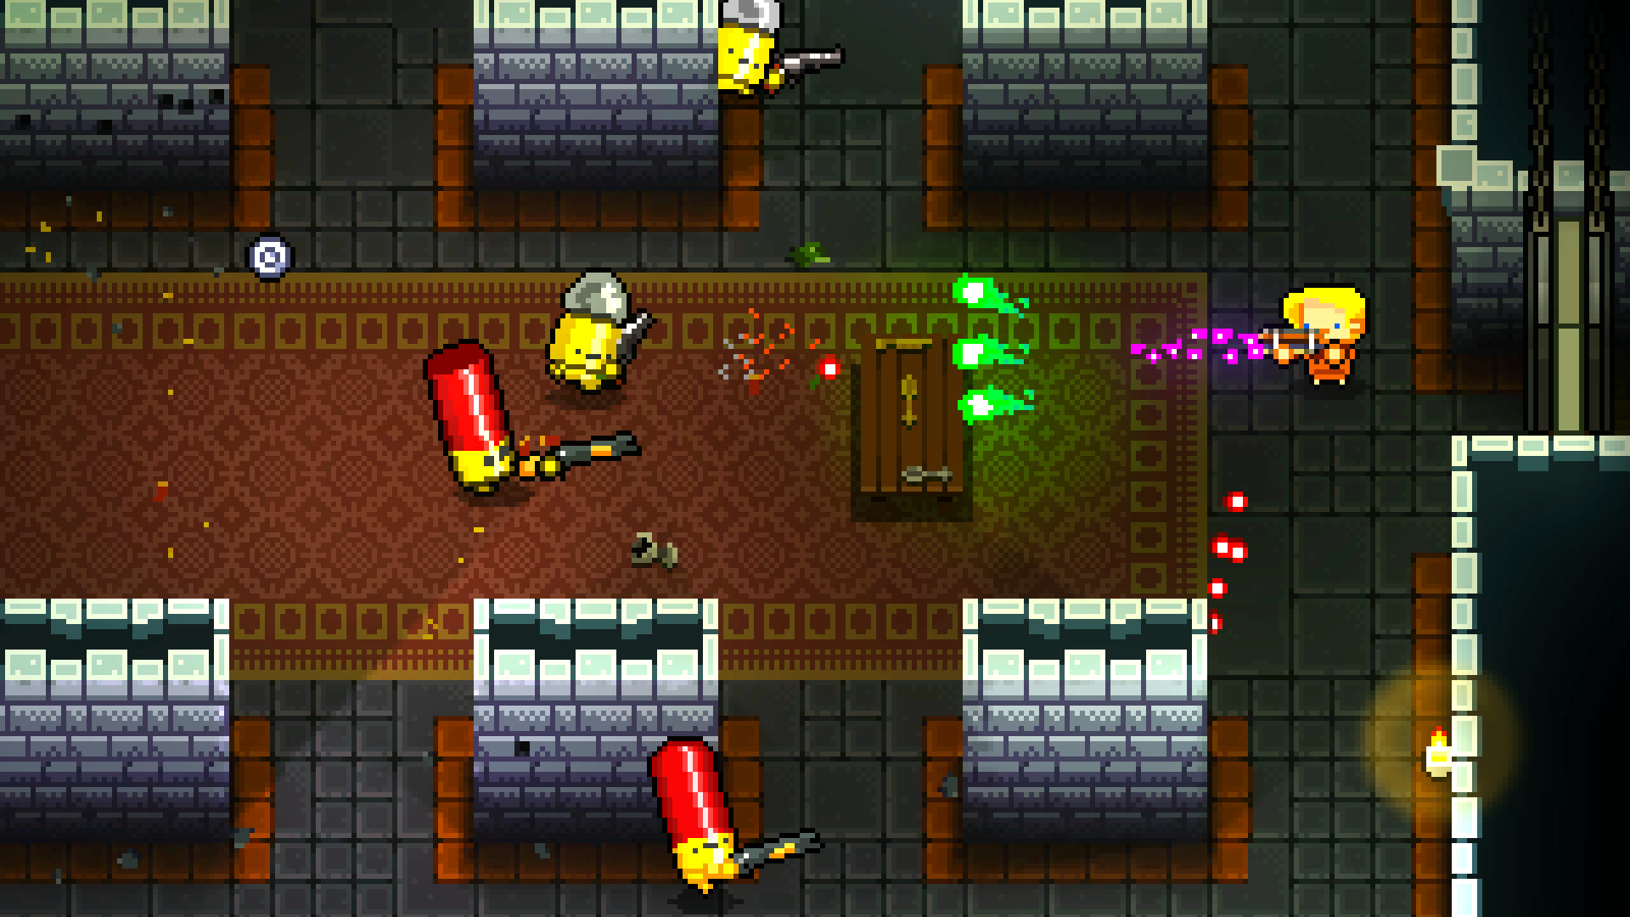
게임 룰 - 장애물
기둥: 맵에서 랜덤하게 생성, 엄폐물 역할, 두 번 공격받으면 사라짐
생성조건: 게임 시작 시 2~4개의 기둥이 지정된 위치에 랜덤하게 생성
120

Slide 19
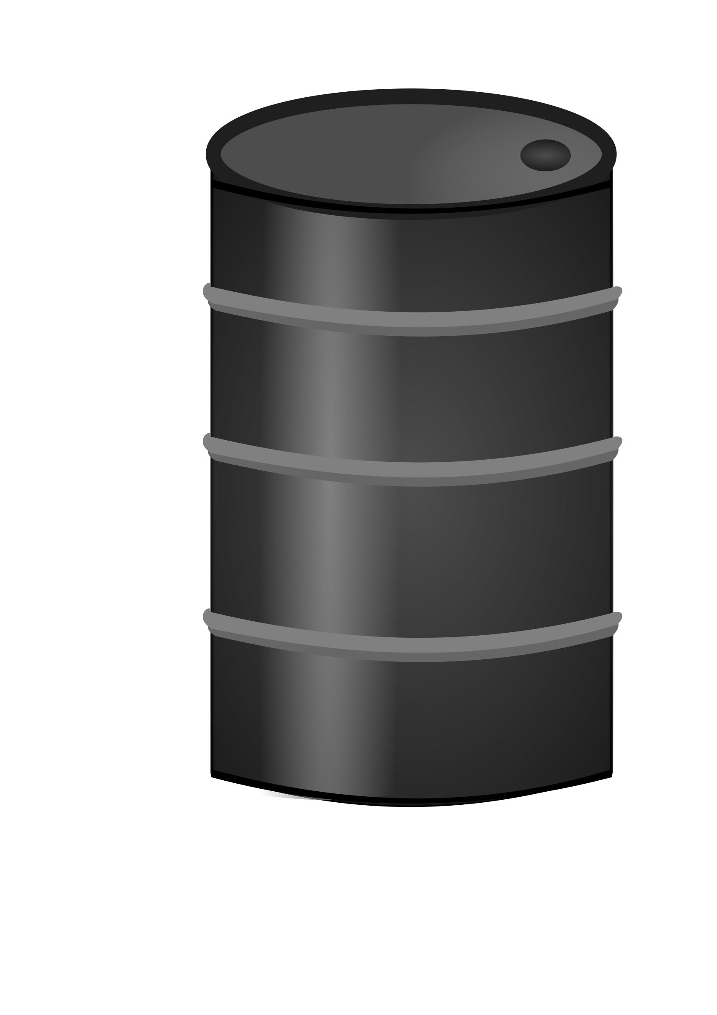

게임 룰 - 아이템
아이템 종류
아이템 생성조건
HP포션 : 하트 1개 회복
MP포션 : MP 풀 회복
무한 에너지 : 15초간 에너지 무제한
첫 60초동안은 20초마다 한 개 씩 생성
이후부터는 15초마다 한 개 씩 생성
120

Slide 20
게임 룰 - 서든데스
120초 제한시간이 다 되면 발생
경기장 외곽구역에 독가스가 깔린다.
독가스의 효과는 닥터의 스킬과 같다.
00
데미지 지역: 독가스가 깔린다

Slide 21


캐릭터 별 능력치
HP : 3
MP : 1000
이동속도 : 1
부스터
더블
부스터
회피
HP : 3
MP : 1000
이동속도 : 1.3
부스터
대포
회피
HP : 5
MP : 1000
이동속도 : 0.7
부스터
폭발
반격
HP : 3
MP : 1000
이동속도 : 1
부스터
독가스
회피

Slide 22



일반공격(Launch) – 전 캐릭터 동일
데미지 : 1
에너지소모 : 100
타격범위 : 몸체크기
쿨다운 : 없음
이동속도 : 2
이동범위 : 본체길이의 9배
충돌 범위

Slide 23

회피 – 전 캐릭터 동일(헤비 제외)
무적시간 : 1초
쿨타임 : 1.5초
속도 : 이동속도의 1.5배
이동거리 : 본체 세배 거리
에너지소모 : 0
회피 도중에는
피격판정 없음
피격 범위
피격 범위

Slide 24

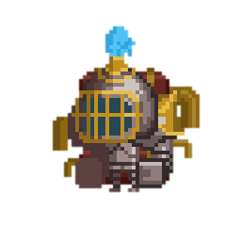

Heavy 반격 스킬 – 회피버튼 누를 경우 발동(회피가 없고 이 스킬이 나감)
반격: 0.7초 동안 무적이 되고 이 무적시간 동안 적에게 일반공격으로 피격되면 역으로 데미지를 준다.
(총, 독가스 등은 반격해도 데미지는 줄 수 없다)
무적시간 : 1초
쿨타임 : 1초
데미지 : 1
에너지소모 : 300
피격범위 : 적에게 일반공격으로 피격 시 무조건 데미지

Slide 25
캐릭터 별 스킬

Slide 26
캐릭터 스킬 구성 - Rocketeer
특수기술: 기본 부스터 공격 강화판, 보통 부스터의 2배 속도로 날아간다.
데미지 : 1
에너지소모 : 200
속도 : 일반공격의 2배 속도
타격범위 : 타격범위가 본체 높이 2배 너비 2배 만큼 커짐
스킬공격
충돌 범위
일반공격
충돌 범위
범위/속도UP

Slide 27

캐릭터 스킬 구성 - Engineer
특수기술: 앞으로 부채꼴 모양의 충격파를 발사해 사정거리 끝까지 적을 밀어내고 데미지를 준다
데미지 : 1
에너지소모 : 400
피격범위 : 본체너비 4배 범위만큼 각도 90도 부채꼴
발사 범위

Slide 28
캐릭터 스킬 구성 - Heavy
특수기술: 부스터로 날아가서 착지한 지점 주변에 폭발해서 범위피해를 준다.
데미지 : 1
에너지소모 : 300
속도 : 일반공격(Launch)와 같음
피격범위 : 본체너비 2배인 원
스킬로 날아가는 도중에는
타격판정 없음
폭발 범위

Slide 29
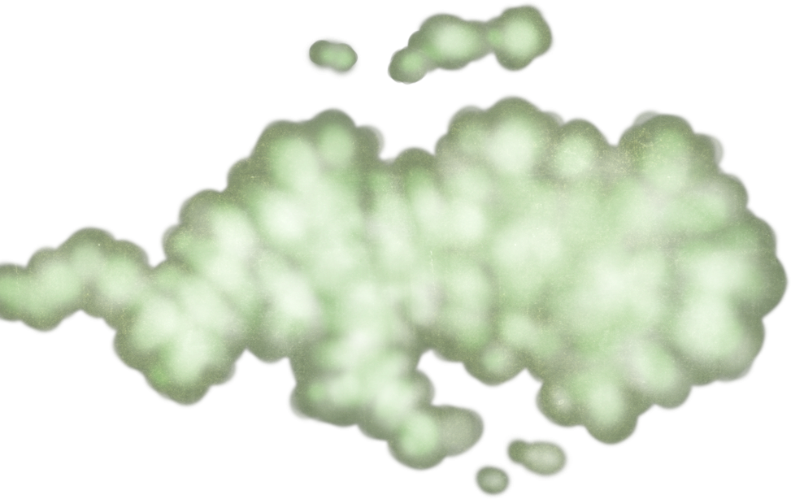
캐릭터 스킬 구성 - Doctor
스페셜 스킬을 쓰면 자신이 있는 위치에 독가스를 뿌리며 앞으로 날아간다. 공중에서 방향을 바꿀 수 있다. 땅에 착지하지 않고 연료가 0이 될 때까지 날아다닐 수 있다. 날아다니는 중 적과 부딪히면 데미지는 주지 않고 멈추고 땅에 내려온다.
피격범위
데미지 : 독가스 안에서 2초 이상 있을 경우 -1
에너지소모 : 초당 150
지속시간 : 발생부터 4초
피격범위 : 본체 2배 너비 X 이동거리
이동속도 : 일반공격 속도의 1/2

